Slide 1
সকলকে স্বাগতম
মোঃ মোস্তাফিজার রহমান
প্রভাষক (আইসিটি)
নামুড়ী মহাবিদ্যালয়
আদিতমারী, লালমনিরহাট।
শ্রেণীঃ একাদ্বশ-দ্বাদশ
বিষয়ঃ তথ্য ও যোগাযোগ প্রযুক্তি
সময়-1ঘন্টা
তারিখঃ 28আগষ্ট2019খ্রিঃ

Slide 2
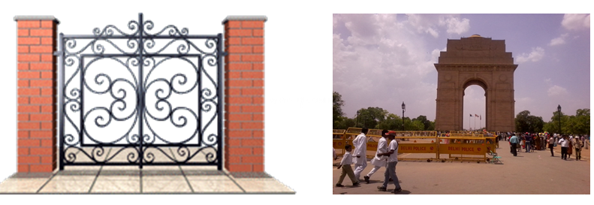
এ গুলো কিসের ছবি
হ্যাঁ ঠিক বলেছ। এগুলো গেটের ছবি।

Slide 3
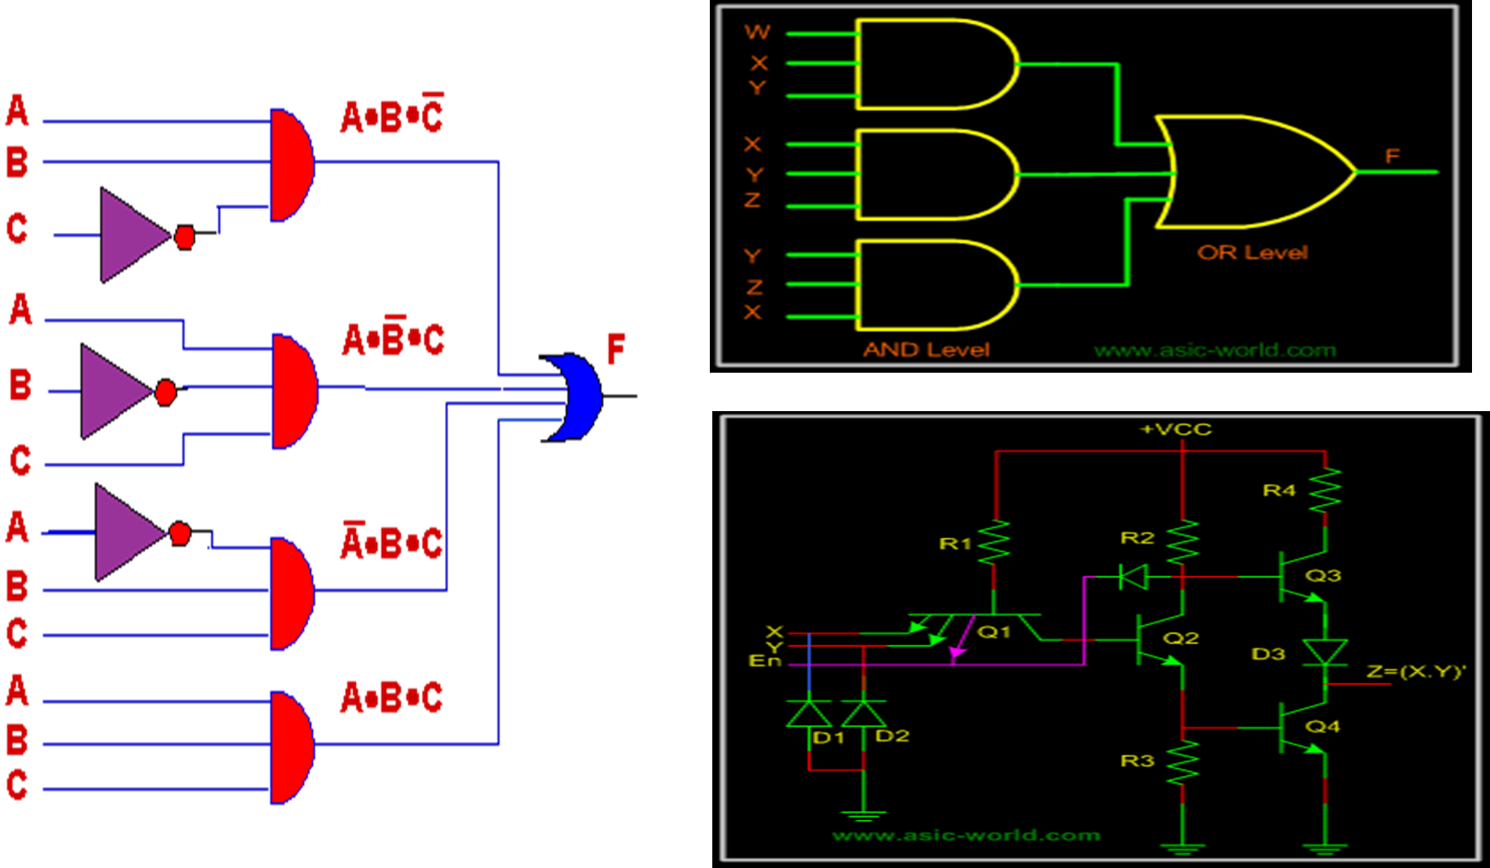
এই ছবিগুলো লক্ষ কর

Slide 4
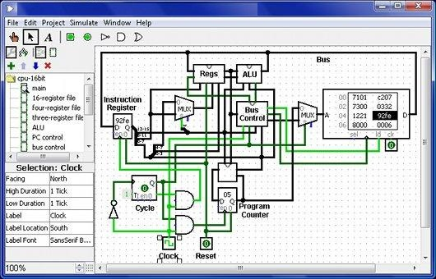
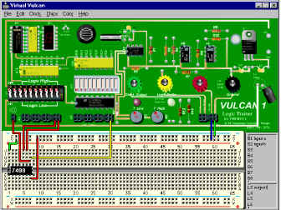
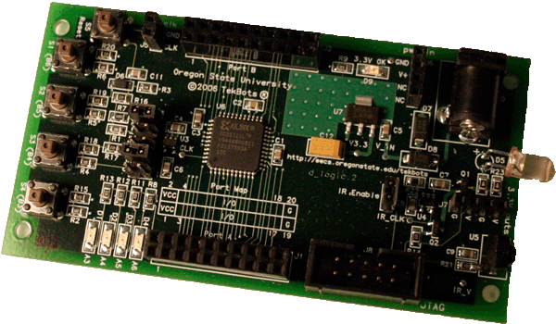
ছবিগুলো কিসের চিনতে পেরেছ?
হ্যাঁ ঠিক চিনতে পেরেছে।

Slide 5
আজকের পাঠ-
3য় অধ্যায়: ডিজিটাল ডিভাইস লজিক গেইট

Slide 6
শিখনফল
এই পাঠ শেষে শিক্ষার্থীরা-
❖ লজিক গেইট কী তা বলতে পারবে।
❖ লজিক গেইট কত প্রকার ও কী কী তা বলতে পারবে।
❖ মৌলিক লজিক গেইটসমূহ ব্যাখ্যা করতে পারবে।

Slide 7
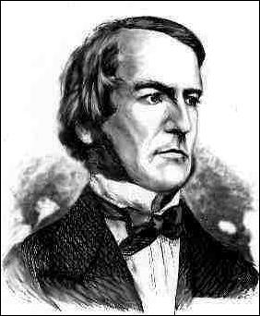
ইংরেজ গণিতজ্ঞ জর্জবুল ১৮৪৭ সালে সর্বপ্রথম বুলিয়ান অ্যালজেবরা নিয়ে আলোচনা করেন। এটি মূলত লজিকের সত্য ও মিথ্যা এই দুই স্তরের উপর ভিত্তি করে তৈরি হয়েছে।
লজিক গেইট কী ?

Slide 8
লজিক গেইটঃ বুলিয়ান অ্যালজেবরার ব্যবহারিক প্রয়োগের জন্য ইলেকট্রনিক সার্কিট ব্যবহার করা হয়। এ
সকল সার্কিট লজিক গেইট নামে পরিচিত। লজিক গেইট হচ্ছে এক ধরনের ইলেক্ট্রনিক সার্কিট যা এক বা
একাধিক ইনপুট গ্রহন করে কোন যুক্তির ভিত্তিতে একটি মাত্র আউটপুট প্রদান করে।
1
Logic Gate
Input
2
always
Output
one
3
অন্য ভাবে বলা যায় যে সব ডিজিটাল ইলেক্ট্রনিক সার্কিট যুক্তিভিত্তিক সংকেতের প্রবাহ নিয়ন্ত্রন করে
সেসব সার্কিটকে লজিক গেইট বলে।

Slide 9
লজিক গেইট
Logic Gate
মৌলিক লজিক গেইট
Basic Logic Gate
যৌগিক লজিক গেইট
Compound Logic Gate
অর গেইট
OR Gate
অ্যান্ড গেইট
AND Gate
নট গেইট
NOT Gate
সার্বজনিন গেইট
Universal Gate
বিশেষ গেইট
Exclusive Gate
নর গেইট
Nor Gate
ন্যান্ড গেইট
Nand Gate
এক্সঅর গেইট
Xor Gate
এক্সনর গেইট
Xnor Gate

Slide 10
মৌলিক লজিক গেইট (Basic Logic Gate):
মৌলিক লজিক গেইটঃ বুলিয়ন অ্যালজেবরায় মৌলিক তিনটি ক্রিয়া যৌক্তিক যোগ (Logical OR) যৌক্তিক গুন (Logical AND) এবং যৌক্তিক উল্টানো (Logical NOT) বাস্তবায়নের জন্য যে সকল গেইট ব্যবহার করা হয় সে গুলোকে মৌলিক লজিক গেইট বলে। আপারেশনের নামানুসারে এদেরকে অর (OR), অ্যান্ড (AND), এবং নট (NOT) গেইট বলা হয়।

Slide 11
OR Gate
2 ইনপুট অর গেইটের সত্যক সারণি
INPUT | OUTPUT
A | B | Y=A+B
0 | 0 | 0
1 | 0 | 1
0 | 1 | 1
2 ইনপুট অর গেইট
1 | 1 | 1
A=0 B=1, A=1 B=0, A=1 B=1 এ অবস্থাগুলোর জন্য Output Y=1 হবে । অন্যথায় A=0 B=0 অবস্থার জন্য Y=0 হবে। অর্থাৎ 1টি ইনপুট সত্য হলেই আউটপুট সত্য হবে।

Slide 12
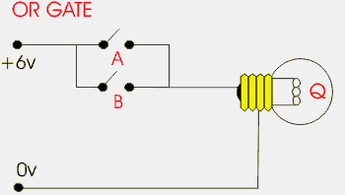
অর গেইট (OR Gate): বুলিয়ান অ্যালজেবরার যোগের কাজ সম্পাদনের জন্য যে ইলেক্ট্রনিক সার্কিট ব্যবহার করা হয় তাকে অর গেইট বলা হয়। এ গেইটে দুই বা ততোধিক ইনপুট এবং একটি আউটপুট থাকে। অর গেইটের যে কোন একটি ইনপুট 1 হলে আউটপুট 1 হবে।

Slide 13
AND Gate
2 ইনপুট অ্যান্ড গেইটের সত্যক সারণি
OOo
INPUT | OUTPUT
A | B | Q=A*B
0 | 0 | 0
1 | 0 | 0
0 | 1 | 0
2 ইনপুট অ্যান্ড গেইট
1 | 1 | 1
A=0 B=0, A=1 B=0, A=0 B=1 এ অবস্থাগুলোর জন্য Output Q=0 হবে ।
এবং A=1 B=1 অবস্থার জন্য Q=1 হবে। অর্থাৎ সবগুলো ইনপুট 1 হলে আউটপুট=1 হবে।

Slide 14
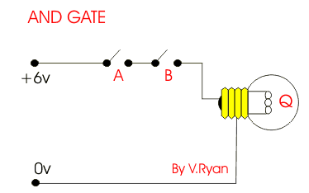
অ্যান্ড গেইট(AND Gate): বুলিয়ান অ্যালজেবরার গুনের কাজ সম্পাদনের জন্য যে ইলেক্ট্রনিক সার্কিট ব্যবহার করা হয় তাকে অ্যান্ড গেইট বলা হয়। এ গেইটে দুই বা ততোধিক ইনপুট এবং একটি আউটপুট থাকে। অ্যান্ড গেইটের সকল ইনপুট 1 হলেই কেবলমাত্র আউটপুট 1 হবে। অন্যথায় আউটপুট 0 হবে।

Slide 15
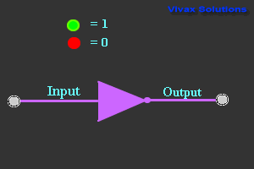
NOT Gate
নট গেইটের সত্যক সারণি
INPUT | OUTPUT
A | $$\overline{A}$$
নট গেইট
1 | 0
0 | 1
নট গেইট(NOT Gate): বুলিয়ান অ্যালজেবরার পুরকের কাজ সম্পাদনের জন্য যে ইলেক্ট্রনিক সার্কিট ব্যবহার করা হয় তাকে নট গেইট বলা হয়। এ গেইটে একটি ইনপুট এবং একটি আউটপুট থাকে। নট গেইটের ইনপুট 1 হলে আউটপুট 0 এবং ইনপুট 0 হলে আউটপুট 1 হয়।

Slide 16
মূল্যায়ন
1। কোন গেইটে সবগুলো ইনপুট 1 হলে আউটপুট 1 হবে?
2। কোন গেইটেগুলোর সকল ইনপুট 0 হলে আউটপুট 0 হবে?
3। নট গেইটে আউটপুট ০ হলে ইনপুটে কি হবে?

Slide 17
বাড়ীর
কাজ
একটি বেড সুইচ কোন গেইট সমর্থন করে এবং কেন? চিত্রসহ লিখতে হবে।

Slide 18
ধন্যবাদ

